Slide 1
ИГРЫ, КОТОРЫЕ МЫ ЗАСЛУЖИЛИ ВМЕСТЕ С ТОБОЙ

Slide 2
РОССИЯ МОСКВА ОЛИМПИЙСКИЕ ИГРЫ 1980

Slide 3
РОССИЯ СОЧИ ОЛИМПИЙСКИЕ ИГРЫ 2014

Slide 4
ОЛИМПИЙСКИЕ ЧЕМПИОНЫ- ПОСЛЫ ЗИМНИХ ОЛИМПИЙСКИХ ИГР В СОЧИ в 2014 г

Slide 5
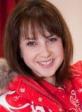
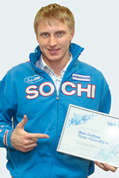
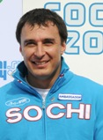
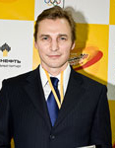
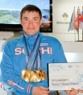
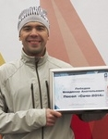
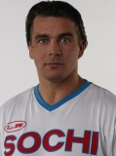
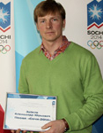
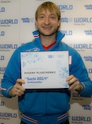
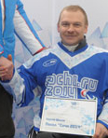

Slide 6
Сергей
Шилов
«Для меня большая честь стать Послом первых в истории России зимних Олимпийских и Паралимпийских игр. Очень важно, что в 2014 году в Сочи пройдут не только Олимпийские, но и Паралимпийские игры».

Slide 7
Алексей
Воевода
«Как коренной сочинец я очень рад именно сегодня присоединиться к команде единомышленников, в день, когда мы вспоминаем нашу общую победу и весь город прокричал «Сочи – ДА!»

Slide 8
Сергей
Фёдоров
«Став Послом «Сочи 2014», Игры-2014 начались для меня уже сегодня. Миссия Посла столь же волнительна и ответственна, как и выход на лед. Ведь ты отвечаешь не только за себя, но и за всю страну».

Slide 9
Александр
Зубков
«Быть послом Олимпиады – события, которого ждут миллионы, – это невероятное ощущение. Как и многие российские спортсмены, я возлагаю большие надежды на Игры в Сочи.»

Slide 10
Владимир
Лебедев
«Для меня большая честь стать послом Олимпийских игр в Сочи. Это здорово, когда такое грандиозное событие проходит в твоей стране.»

Slide 11
Альберт
Демченко
«Я хотел бы выразить огромную благодарность Оргкомитету и компании Visa за мой новый статус Посла Сочи «Сочи 2014» и члена «Команды Visa 2010». Я сделаю все возможное, чтобы оправдать ожидания от предстоящих Игр.»

Slide 12
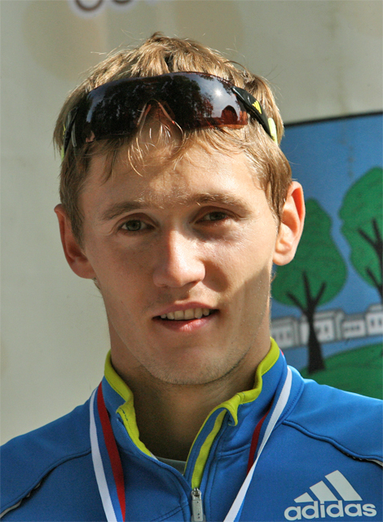
Никита
Крюков
«Я очень горжусь, тем, что стал Послом «Сочи 2014». В Ванкувере, конечно, хорошо, но в Сочи будет лучше, поэтому я сделаю все, что в моих силах, чтобы популяризировать наши Игры 2014 года. Россия – вперед! Встретимся в Сочи!».

Slide 13
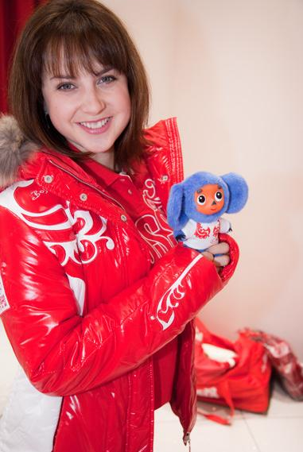
Ирина
Слуцкая
«Для меня большая честь стать Послом «Сочи 2014». В своем новом статусе я приложу все силы к тому, чтобы спортивное возрождение России, которое обеспечат Игры, помогло активнее заниматься спортом всем, в особенности детям-сиротам, которые сейчас практически не имеют возможности тренироваться.»

Slide 14
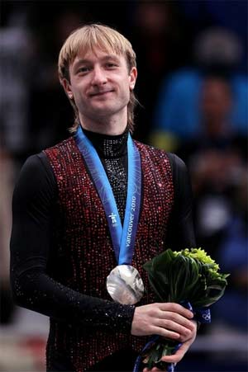
Евгений
Плющенко
«Хотел бы пожелать Оргкомитету «Сочи 2014» удачи и работоспособности. Думаю, с такими Послами получится провести в Сочи одну из самых незабываемых Олимпиад в мире. Мы не подведем!»

Slide 15
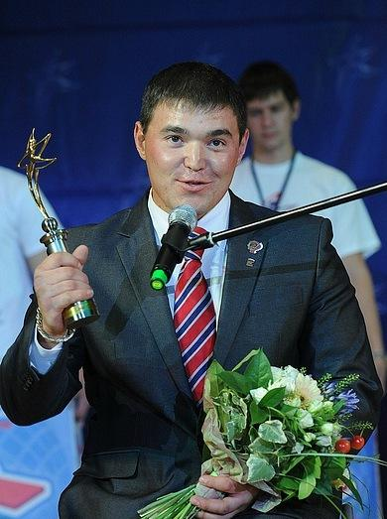
Ирек
Зарипов
«Я не могу передать те эмоции, которые испытываю сейчас:
я стал четырехкратным паралимпийским чемпионом Игр-2010 и Послом «Сочи 2014».

Slide 16
Иван
Скобрев
«Я очень рад, что стал Послом именно в этот день, когда наша страна получила право провести первую в своей истории зимнюю Олимпиаду в Сочи.»

Slide 18
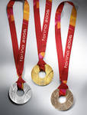
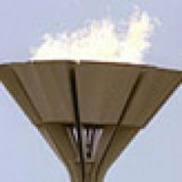

Slide 19
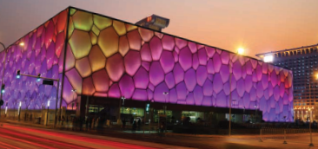
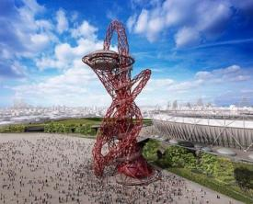
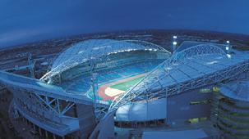
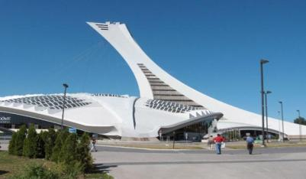
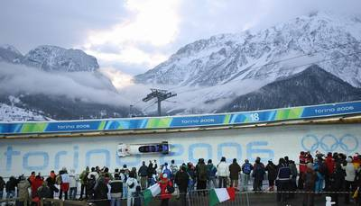
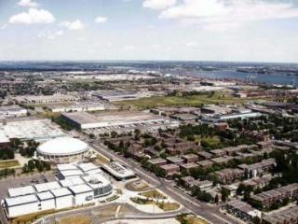
Наследие Олимпийских Игр

Slide 21
ГЕРОИ СПОРТА

Slide 22
ИГРЫ, КОТОРЫЕ МЫ ЗАСЛУЖИЛИ ВМЕСТЕ С ТОБОЙ

